Slide 1
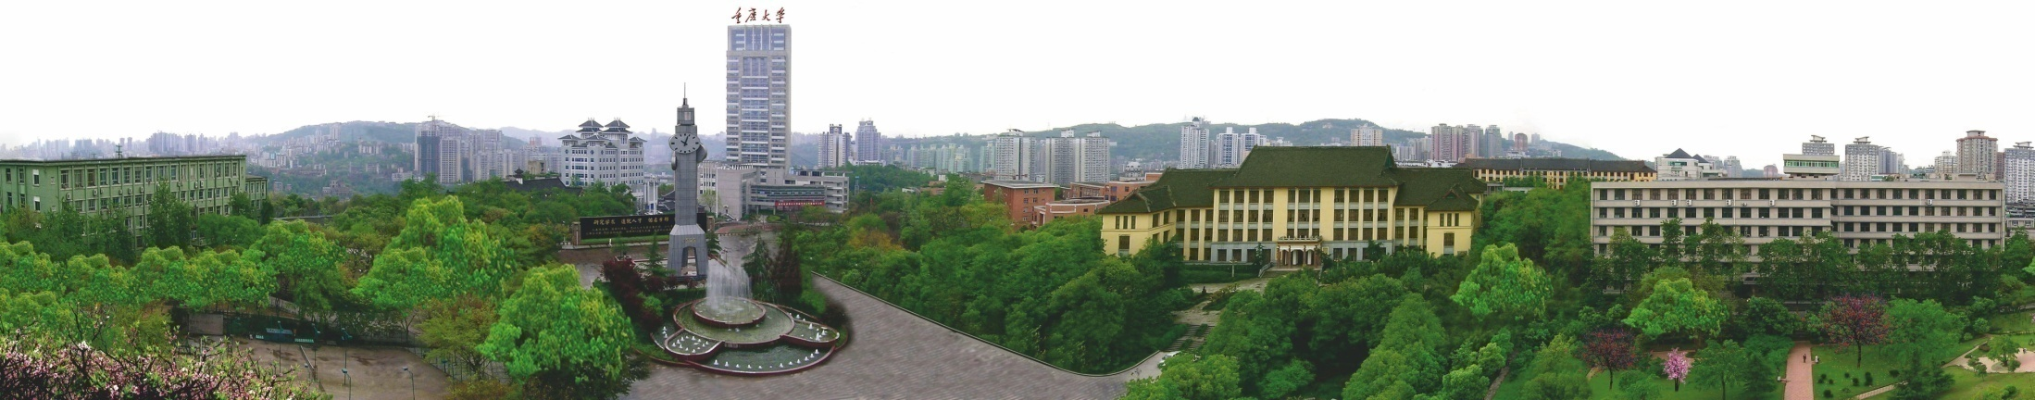
最近工作汇报
汇报人：王涛
2020年09月30日

Slide 2


主 要 内 容
  最近工作
  下一步计划

Slide 3
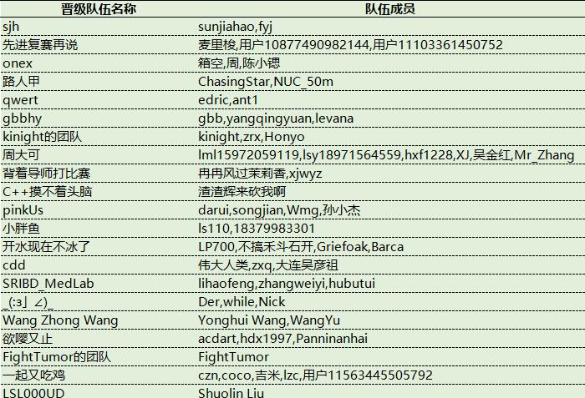
1. Mars竞赛—复赛
1.1 比赛阶段介绍
1) 初赛结束，前50支队伍晋级。

Slide 4
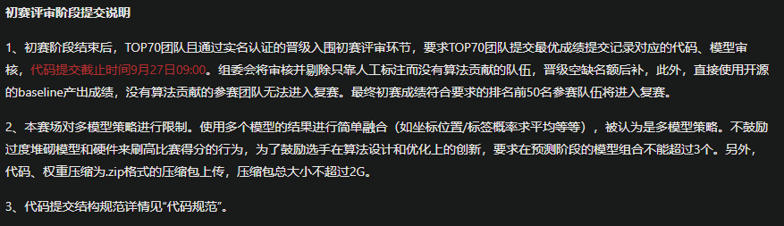
1. Mars竞赛—复赛
2. 最近工作-安装docker
复赛提交要求：
在复赛中全部采用Docker镜像提交。

Slide 5
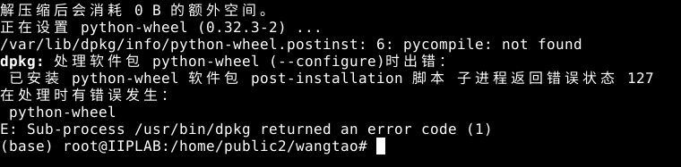
1. Mars竞赛—复赛
2. 最近工作-安装docker
方案：
1. 服务器上安装docker
2. 本地安装linux双系统，然后安装docker
3. 本地windows上安装docker
2.1 首先尝试在服务器安装Docker，因为这样比较方便。在服务器上运行代码，调试可以直
接提交。但是遇到很多错误，docker安装总是失败。主要错误为：
尝试了很多次还是不行。加上本地安装双系统，来回转换非常麻烦。因此决定本地windows安装docker。

Slide 6
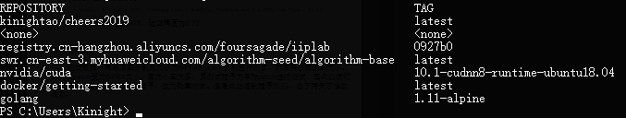
1. Mars竞赛—复赛
2.2 windows本地安装 docker
1. 现在已经安装好 docker，按照官网要求，安装了两个镜像，一个是基于cuda10.0，另一个基于chda10.1
2. 建立了容器，学会了初步使用 docker

Slide 7
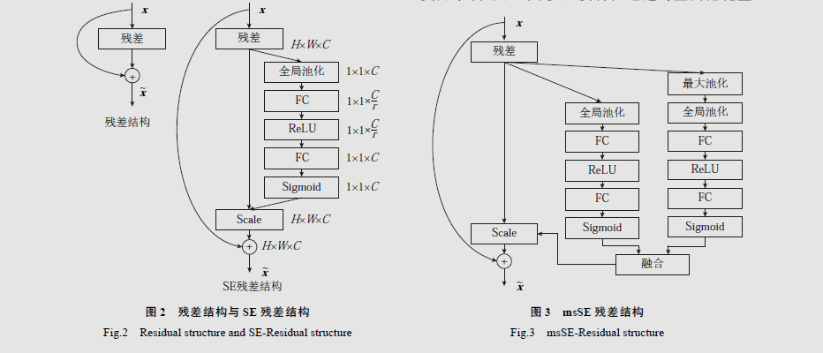
2. 看论文-基于多尺度通道重校准的乳腺癌病理图像分类
文章主要特点：
提出了一个融合注意力机制和残差网络的模型，加上多尺度提取特征，有利于增强模型在不同数据集上的鲁棒性。
模型主要结构图
针对不同大小尺度提取特征，然后利用注意力机制机型融合。
因为当前采用的分割方法为不同的大小的病理图像，因此这个方法值得参考。

Slide 8
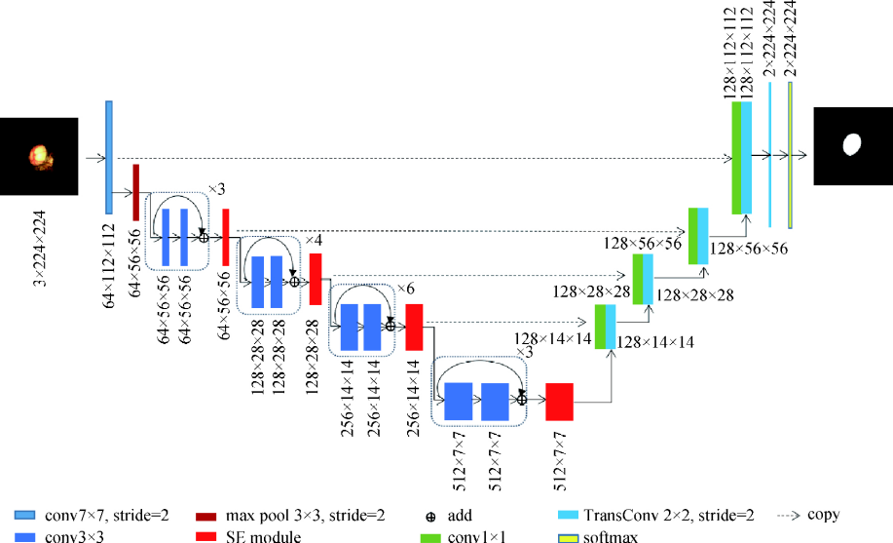
2. 看论文-MIFNet:基于多尺度输入与特征融合的胃癌病理图像分割方法
文章主要特点：
这篇文章将残差注意力机制和Unet网络进行融合，提出了MIFNet网络。文章中首先剔除了一个RA-Unet的网络，在此基础上，使用融合了注意力机制的 Resnet 网络作为下采样，来增强图像特征的提取能力。
ＲA-UNet

Slide 9
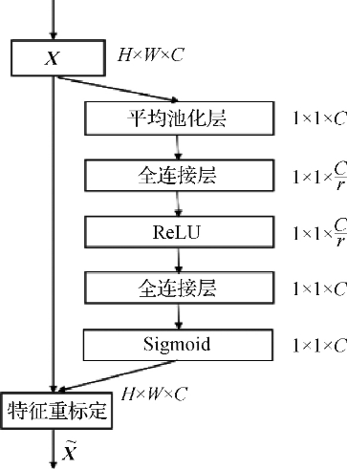
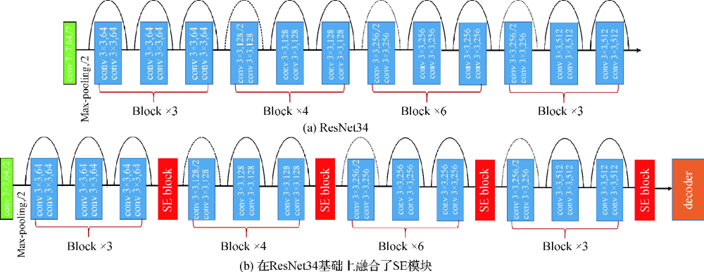
2. 看论文-MIFNet:基于多尺度输入与特征融合的胃癌病理图像分割方法
修改之后的Resnet网络
融合SE模块的ResNet34
SE模块

Slide 10
2. Mars竞赛
2. 下一步计划
1. 进一步熟悉docker，尽快完成完整的docker训练、提交。
2. 参考前面的论文，可以考虑在目前的EffcieNet模型中增加多尺度输入通道和注意力机制，以增强模型对不同尺度缩放图像的鲁棒性。
3. 目前复赛的数据集还没有发布。因此在前一步基础上继续尝试新的数据增广方式，增强数据预处理。

Slide 11


